Slide 1
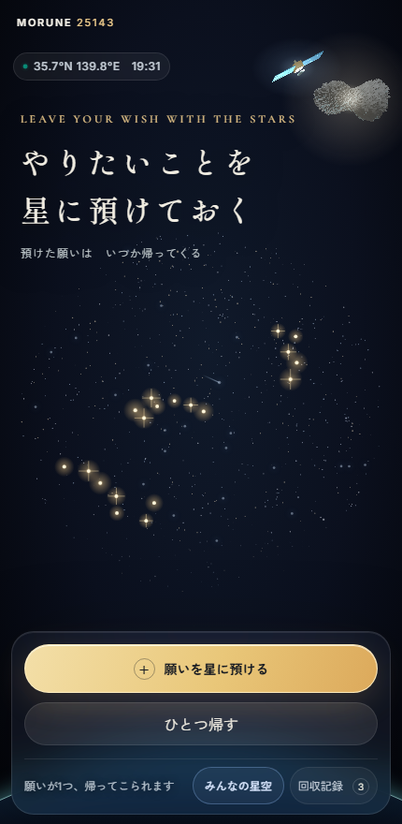
LEAVE YOUR WISH WITH THE STARS
やりたいことを
星に預けておく
MORUNE 25143
出場目的
起業（スモールビジネス）
この体験を、展示と支援の場で届ける仲間を探しています
中村 舞衣子 G's ACADEMY 卒業制作
Notes:
【0:00–0:10】
MORUNE 25143 の中村です。
今日の出場目的は、起業です。
この体験を、展示と、働く人を支える場で届ける仲間を探しています。
［送る］

Slide 2
01 Voice
支援の場で、何度も聞いてきた言葉
中村 舞衣子
人材開発のシンクタンク勤務 ／ 二人の子どもを育てながら
社外女性メンター・就職活動の支援 ／ 大学院で省察支援を研究（JSET 2026）
「自分が本当は何をやりたいのか、わからないんです」
「やってみたい」 → 「時間がないから」「私には無理だから」
背景にあるのは、子どもが生まれてから、家族や仕事を優先して自分を後回しにしてきた年月
Notes:
【0:10–0:40】
わたしは、二人の子どもを育てながら、人材開発のシンクタンクで働いています。
副業では、女性の社外メンターや、就職活動の支援をしています。
支援の場で、何度も聞く言葉があります。
「自分が本当は何をやりたいのか、わからないんです」
「やってみたい」のすぐ後に、「時間がないから」「私には無理だから」と続きます。
［送る］

Slide 3
02 Problem
誰にでも起こる。ただ、負担は女性に偏っている
6歳未満の子どもがいる世帯の家事関連時間（1日あたり）
妻
7時間28分
夫
1時間54分
出典：総務省「令和3年社会生活基本調査」（夫婦と子どもの世帯、週全体平均）
時間がない
すぐには増えない
忘れていく
思い込みではない
→
待つしかない
→
やりたかったことが
置き去りになる
Notes:
【0:40–1:00】
これは、女性だけの問題でしょうか。
いいえ、誰にでも起こります。
ただ、負担は女性に偏っています。
小さな子どもがいる家庭で、家事と育児にかける時間は、1日に、妻が7時間28分。夫が1時間54分です。
［送る］

Slide 4
03 Research
止まったふりかえりを、もう一度始めるための4つの足場
省察の再起動を支える設計要件（大学院・JSET 2026）
MORUNE では
手がかりは小さく
最小限の手がかり
願いは12字だけ
→
仕組みは軽く
軽量な設計
預けるだけ。期限も通知もない
→
迷ったままでいい
両義性の前提
受け取る／もう少し預ける／手放す
→
人とのつながりの中で
関係性の中での支援
みんなの星空・支援の場
→
急かさない。比べない。晒さない。
Notes:
【1:00–1:20】
時間ができるのを待つうちに、やりたかったことは、忘れられていきます。
わたしは大学院で、省察支援、止まったふりかえりを、もう一度始めるための足場を研究しました。
手がかりは、小さく。
仕組みは、軽く。
迷ったままで、いい。
そして、人とのつながりの中で。
［送る］

Slide 5
04 Metaphor
消えた願いではなく、遠い星に預けたもの
「高い塔を建てなければ、新たな水平線は見えてこない」
川口淳一郎（はやぶさ プロジェクトマネージャー） 前職の編集部で取材
はやぶさ
MORUNE
7年かけて、小惑星 25143 イトカワから
カプセルを持ち帰った
→
いったん手放した「いつかやりたいこと」を
星に預け、願いの方から一つずつ帰ってくる
作品名の 25143 は、イトカワの小惑星番号から
Notes:
【1:20–1:45】
この形に選んだのが、はやぶさの帰還です。
前職で、川口淳一郎先生を取材しました。
そこで出会ったのが、「高い塔を建てなければ、新たな水平線は見えてこない」という言葉です。
いったん手放した願いを、消えたものではなく、遠い星に預けたものと考えます。
そして、願いの方から、帰ってくる。
（間）
見てください。
［送る・動画を再生］

Slide 6
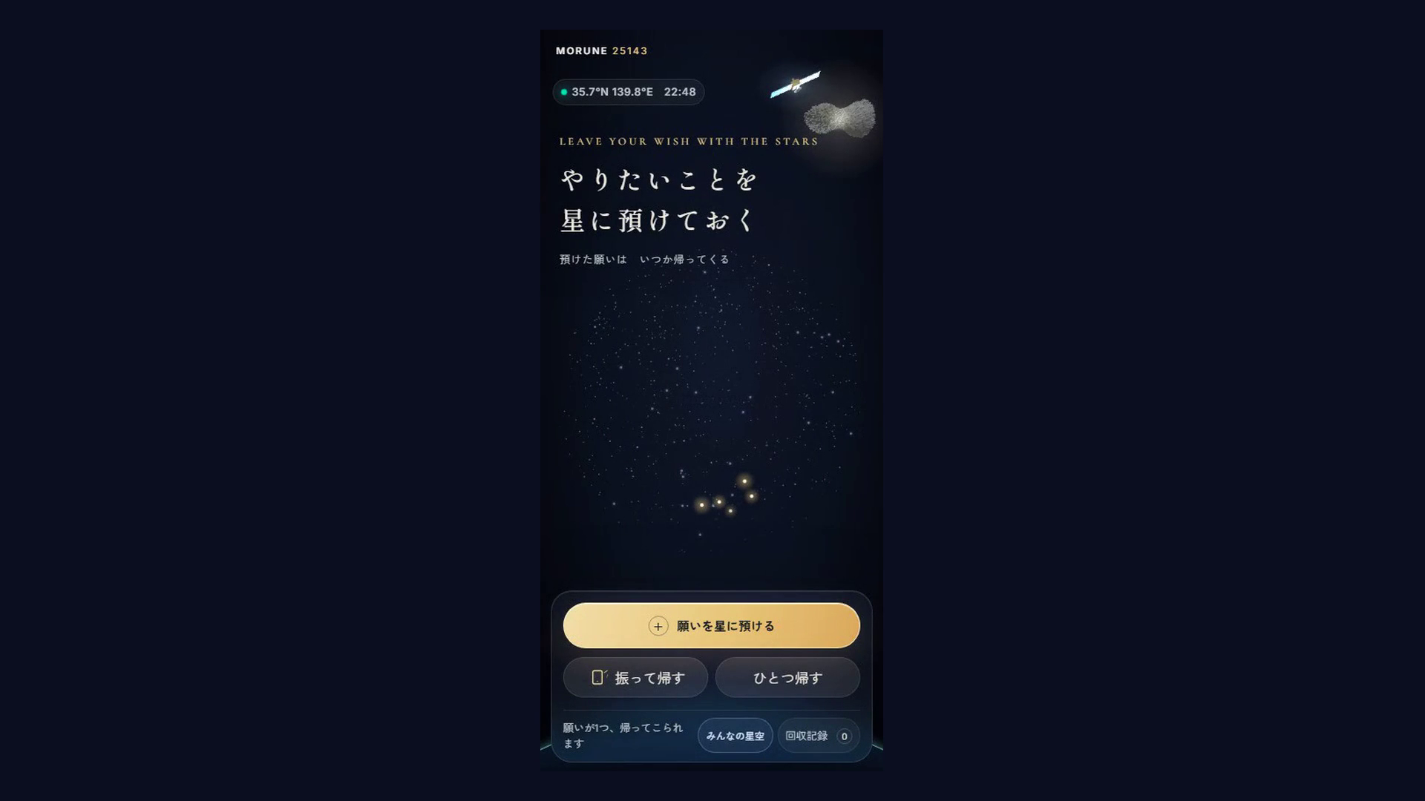
05 Demo
デモ：預けて、待って、呼び戻す
▶ クリックで再生・2分02秒（このPCの中だけのデータで撮影。見本の願い入り）
Notes:
【1:45–3:47】動画 2分02秒。［ ］の時間は動画の中の時間。話していない間は、動画に任せてよい
［0:00］今この場所の、本物の北の空です。
［0:19］たとえば、「ギターをもう一度」。12字で、星に預けます。
期限も、通知もありません。何もしなくても、星は暗くなりません。
［0:43］こちらは、30日前に預けた「天文台で土星の輪を見る」。
やりたくなったら、星に触れます。
……カプセルが、帰ってきました。
［0:58］受け取るか。もう少し預けるか。手放すか。
迷ったままで、いいんです。
［1:09］受け取ると、帰還票ができます。最初の小さな一歩を、1つだけ書きます。
［1:22］展示では、これが紙で出てきます。［帰還票とブレスレットを手に持って見せる］
ブレスレットのカプセルに入れて、願いを家まで連れて帰れます。
［1:36］そしてこれが、みんなの星空です。
ほかの人の願いは、言葉ではなく、光で灯っています。
ひとりじゃない、と感じられます。
［動画が終わったら送る］

Slide 7
06 Technology
AI に書かせ、何を作るかは自分で決め、数で確かめた
作ってから、やめたもの
数で確かめてから決めた（シミュレーション）
AI で願いの絵をつくる
願いのイメージとずれた
星が重なる日（1年あたり、まとめて預ける人）
前
363日
星座の線
意味が伝わらなかった
今
0日
応援の信号
シェアとの違いが伝わらなかった
同じ願いが続けて帰る確率（候補が2つのとき）
前
50%
「帰す」ボタン
触れれば帰る形にした
今
0%
旧：番号で星の場所を決め、上限30個
今：空いている席に置き、上限19個（北の星座3つの星の数）
本物の星空：5,080個の星を時刻と場所から計算
自動テスト 238件
Notes:
【3:47–4:02】
コードは AI に書かせ、何を作るかは、わたしが決めて、数で確かめました。
星が重なる日は、1年に360日ほどありましたが、0日にしました。
［送る］

Slide 8
07 Distribution
展示で出会い、紙で持ち帰り、アプリで続く
展示・支援の場
紙と物
アプリ
科学館・宇宙イベント
キャリア・復職の支援の場
QR から預ける
帰還票をその場で印刷
→
帰還票・ブレスレット
最初の一歩が目に入る
QR から自分の星へ
→
やりたくなったら
星に触れて呼び戻す
個人からは取らない。場と物で成り立たせる
場への導入
持ち帰る物
共創
科学館・自治体・支援の場に
体験一式を期間で
カプセル（ブレスレット）・帰還票の台紙
アーティストと、帰還票の絵柄・会場の演出
Notes:
【4:02–4:17】
入口は、展示と、支援の場です。
帰還票とブレスレットが、願いを家まで連れて帰ります。
個人からは、お金を取りません。
［送る］

Slide 9
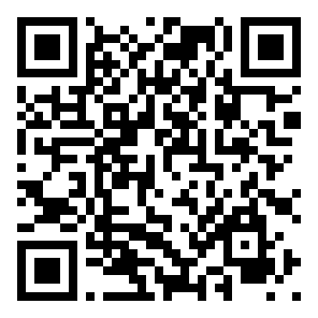
08 Ask
やりたかったことを、置き去りにしない
展示する場
まず1回。科学館・プラネタリウム・自治体のイベント
支える場
次に。キャリアや復職を支える人事・支援者のもとで試す
実装の仲間
この企画を、実装面でサポートいただけるエンジニア
つくる方
星空や帰還票の絵柄・映像を一緒に描くアーティスト
いま、ひとつ預けられます
morune-25143.morune-25143.workers.dev
わかっていること：公開2日で、端末12台ほどが願いを預けた（人数ではない）。
これから展示と支援の場で、持ち帰った人と、また開いた人を数える
Notes:
【4:17–4:55】
最後に、わたし自身のことを、少しだけ。
この作品を作っている途中で、わたしも、立ち止まる側になりました。
（間）
それでも、やりたいことは、あきらめません。
やりたかったことを、置き去りにしない。
それを、一人ではなく、続けられる形にしたい。
まず1回、展示させてください。
そして、キャリアや復職を支える場で、試させてください。
この企画を、実装面でサポートいただける仲間も、募集しています。
QR から、今ひとつ、預けられます。
ありがとうございました。

